Slide 1
《中山市游戏游艺产业发展规划（2022-2035）》政策解读

Slide 2
近日，中山市文化广电旅游局印发了《中山市游戏游艺产业发展规划（2022-2035）》（以下简称《规划》），为便于理解《规划》内容，做好贯彻实施工作，现就相关问题解读如下：

Slide 3
《中山市游戏游艺产业发展规划（2022-2035）》政策解读
一、《规划》出台的背景
二、《规划》的亮点
三、《规划》框架及主要内容
四、《规划》保障措施
目
录

Slide 4
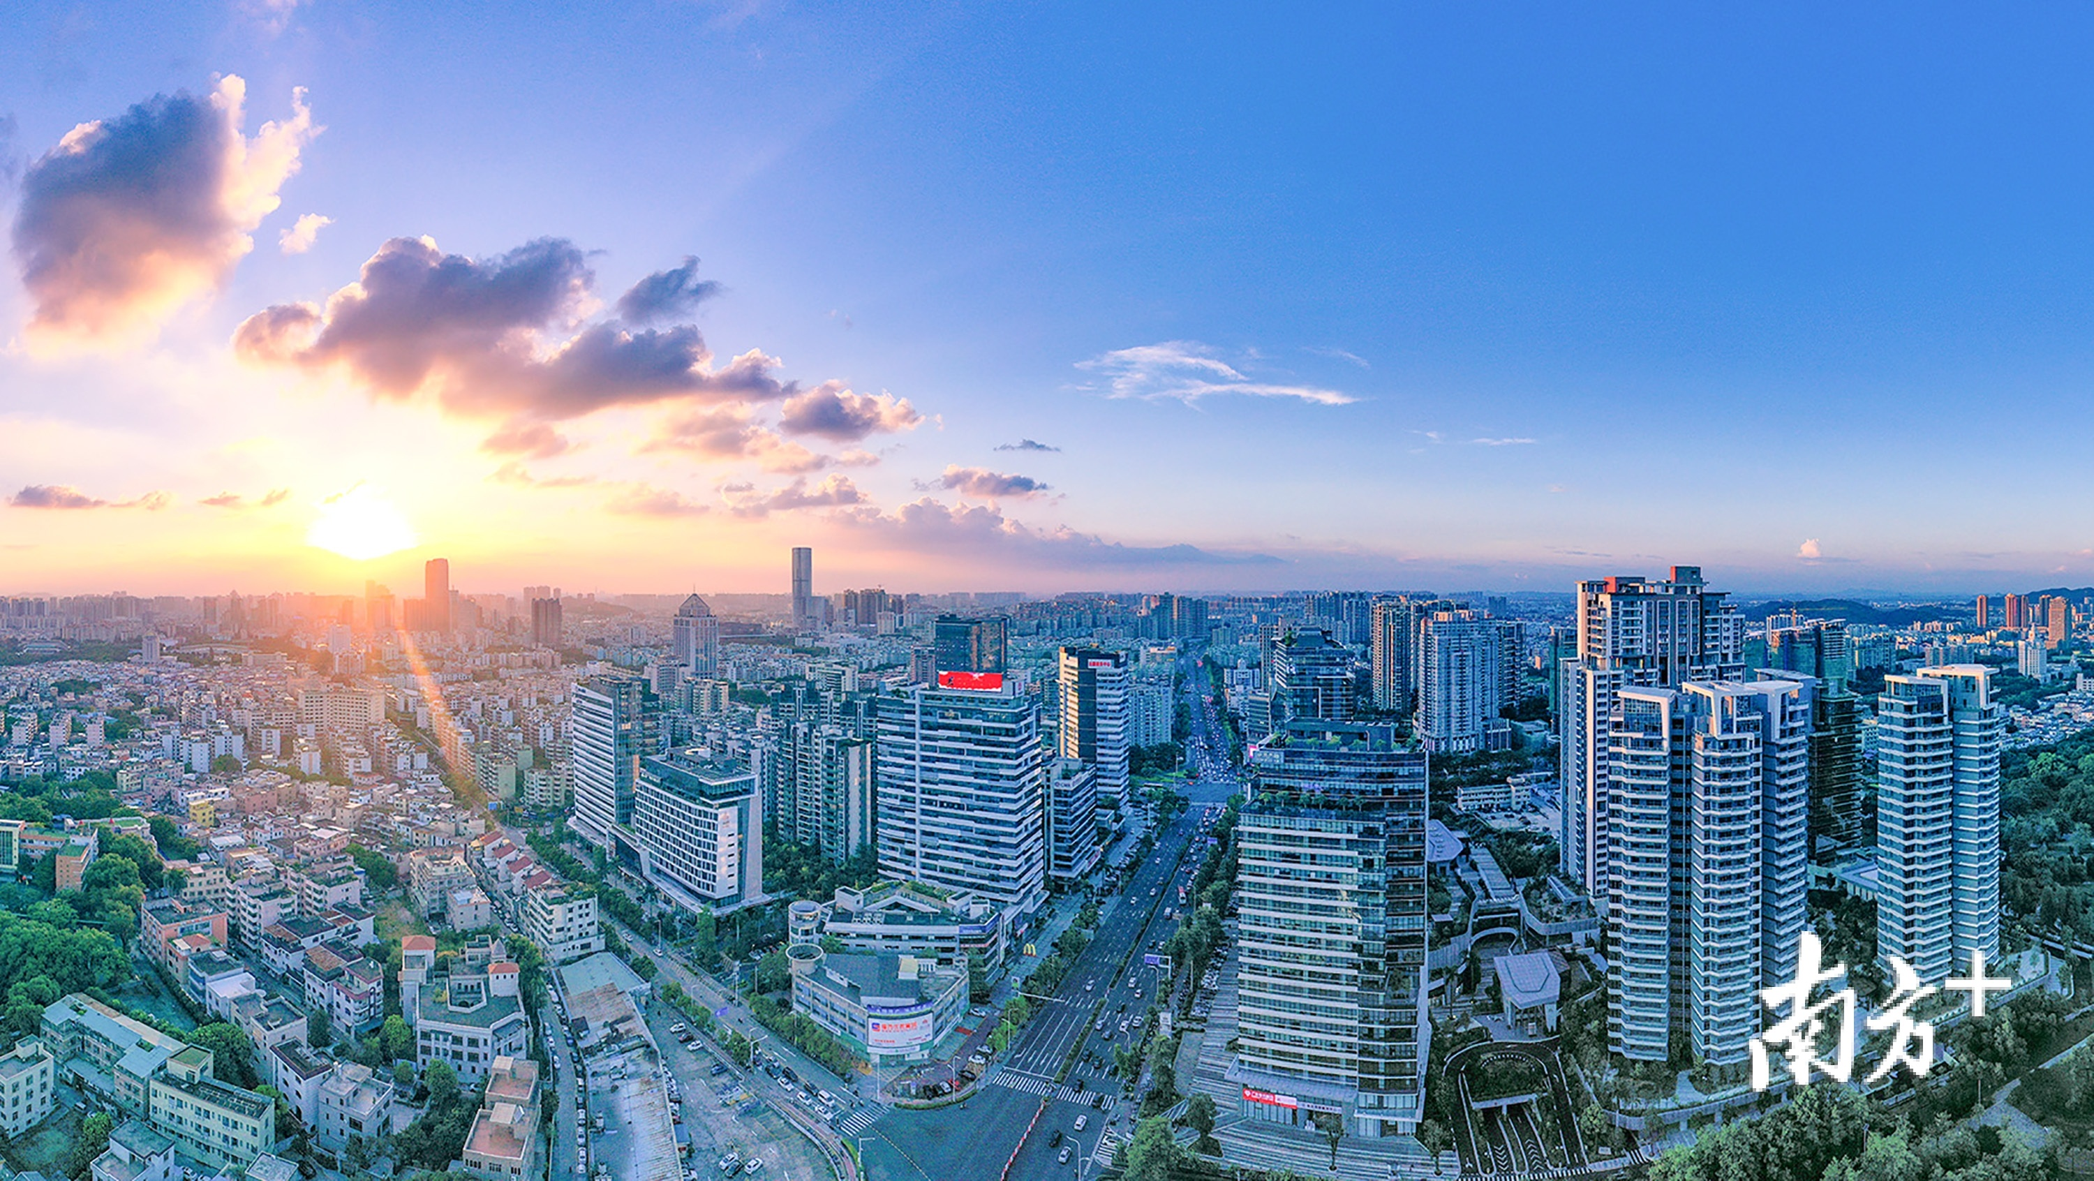
一、《规划》出台的背景
我国是我国是全球游戏游艺产业体系最完整的地区之一，拥有全球最大的游戏游艺消费市场。中山是中国游戏游艺产业的发源地之一，目前在生产水平、生产规模、市场占有率、出口值等方面都处于国内领先水平。
新时期随着国内大循环为主体、国内国际双循环相互促进的新发展格局加快形成，乡村振兴、新型城镇化和区域协调发展全面推进。“粤港澳大湾区一体化融合发展”、“广东省珠江口东西两岸融合互动发展改革创新实验区”等多项政策利好叠加，中山游戏游艺产业面临全新的发展机遇。

Slide 5
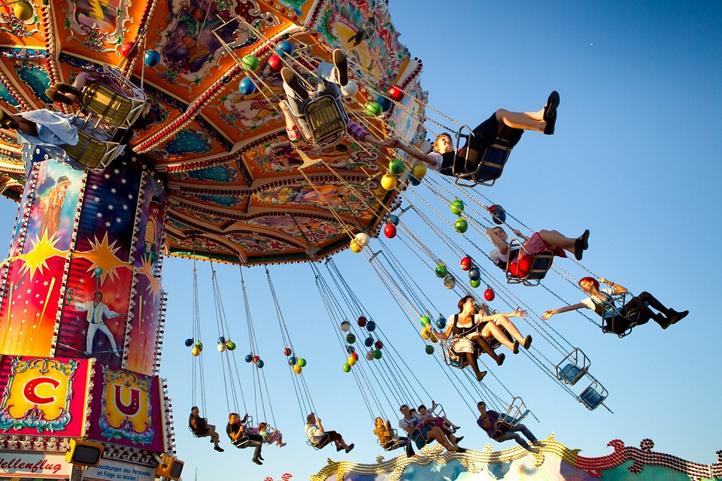
一、《规划》出台的背景
面对新形势新要求，为推动我市游戏游艺产业向创新驱动转型，并加快实现高质量发展，我局编制了《中山市游戏游艺产业发展规划（2022-2035）》。
《规划》以分析内外部环境为基础，把脉中山游戏游艺产业发展的问题与挑战，通过明确产业规模，构建产业体系，理清产业空间布局和发展次序，打造优势产业集群等措施，推动中山游戏游艺产业健康可持续发展。

Slide 6
二、《规划》亮点
《规划》坚持继承与发展、创新与突破相统一，突出三个方面亮点
一是基础分析扎实
二是强调可操作性
三是强化项目支撑
围绕创意研发、原料供应、设备制造、软件系统、产业园区、行业协会、展会等产业链各环节，实地走访企事业单位、协会50余家，深挖中山游戏游艺产业发展过程中存在的突出问题及其深层次原因，分析国内外深刻复杂变化的形势对游戏游艺产业发展的影响，研判中长期发展面临的机遇与挑战，形成《中山市游戏游艺产业分析》，作为《规划》的编制基础。
坚持从我市游戏游艺产业发展的实际出发，围绕“一核一轴两带”的总体空间布局，科学合理的设置任务目标，提出可操作、可落地的发展措施，为《规划》实施找准着力点，提供可靠支撑。
围绕打造创意服务业发展高地、夯实制造业主体地位两大发展任务，梳理了设计赋能、IP赋能、重点技术攻关、元宇宙主题文旅度假区、大湾区游戏游艺品牌展示体验博览园等项目清单，确保以规划带动项目建设，以项目促进规划落实，进一步集聚要素资源，增强创新发展动能。

Slide 7
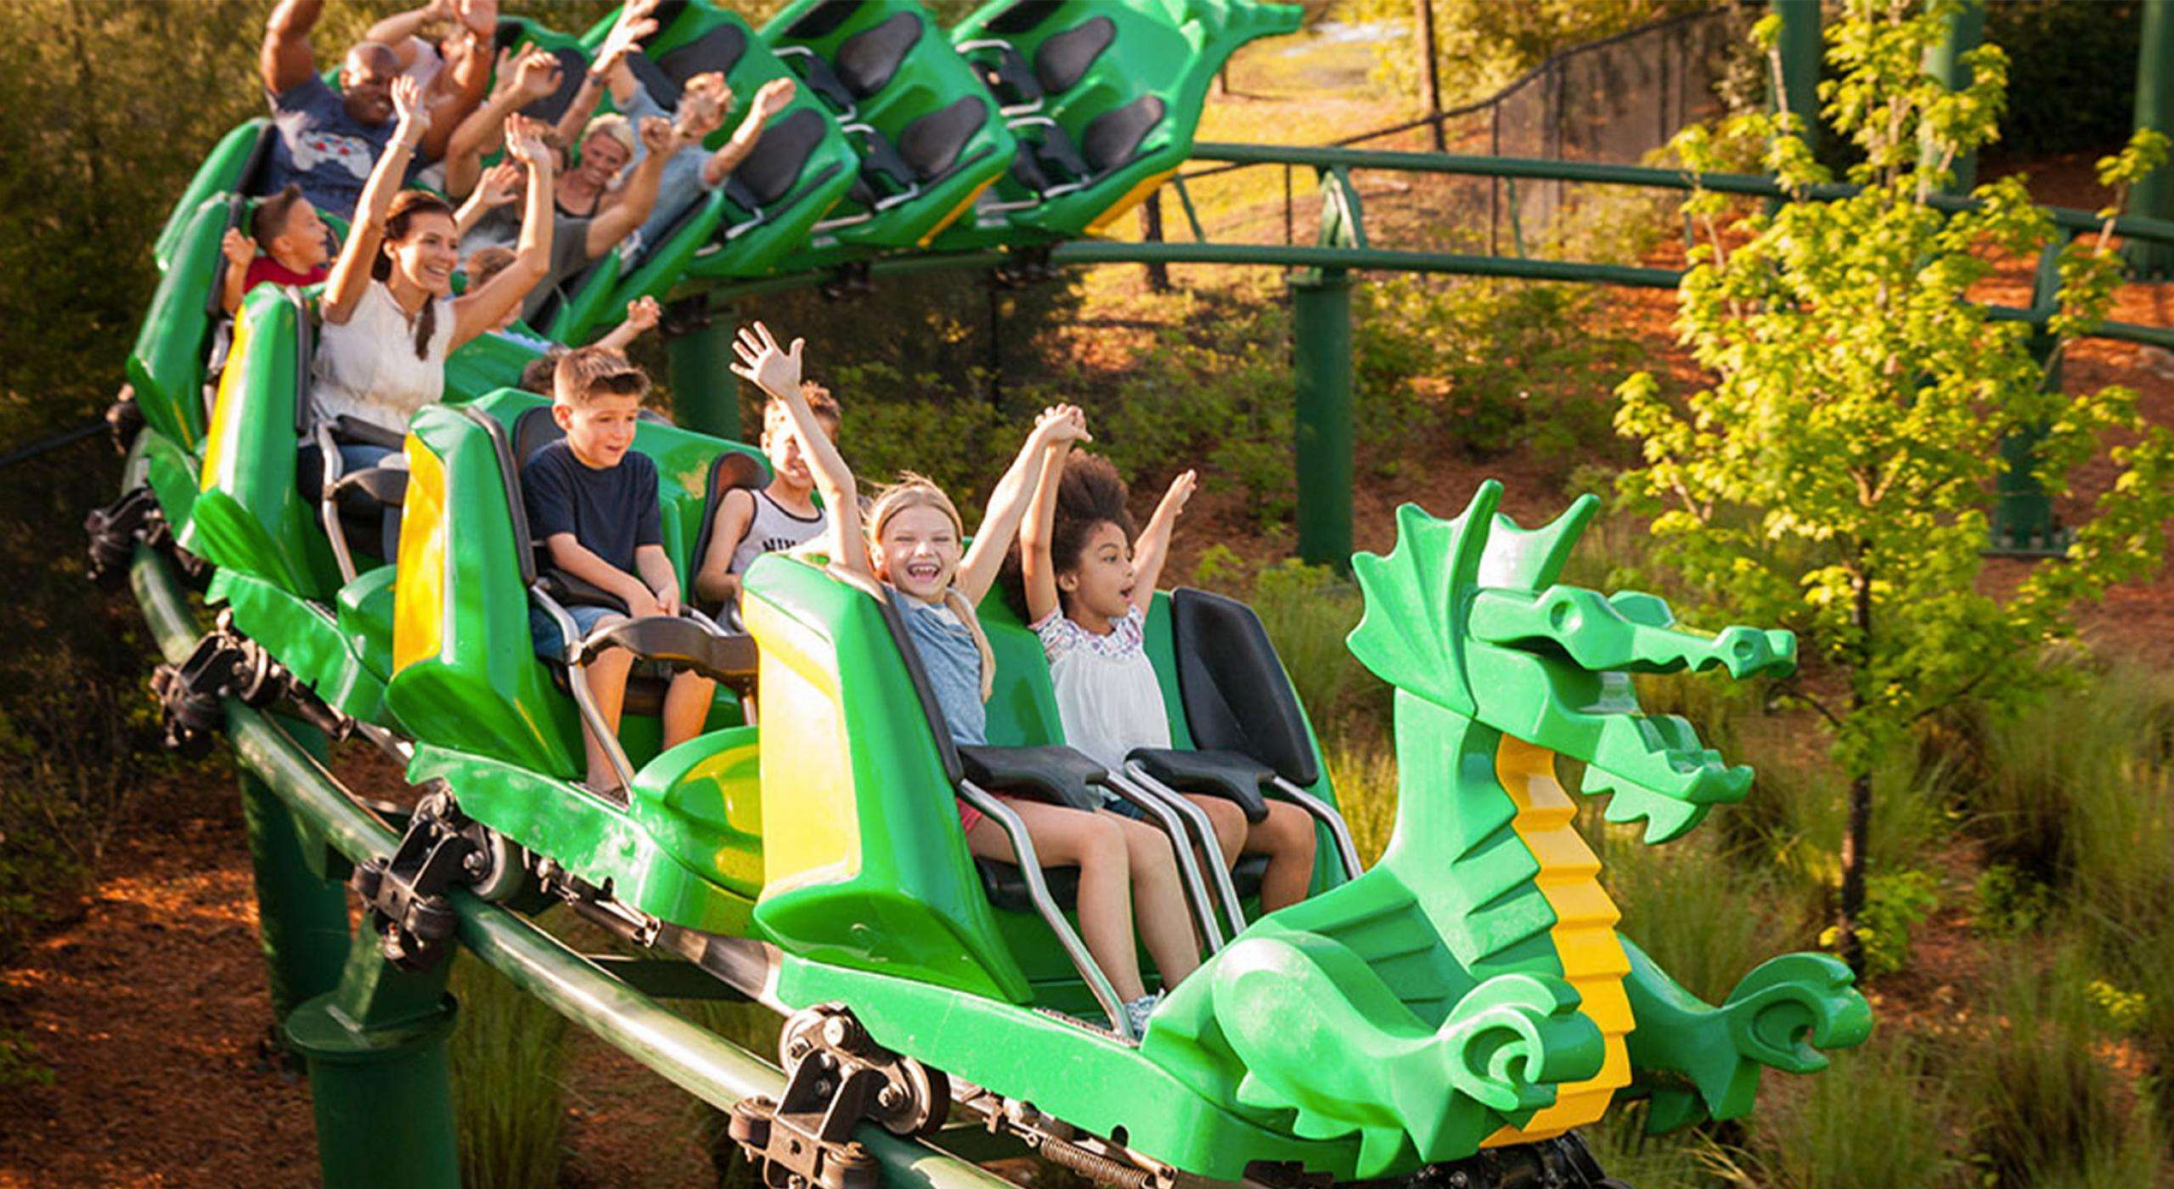
三、《规划》框架及主要内容
《规划》分为三部分，共五章，设置了11个专栏，明确2022-2035期间游戏游艺产业发展重点任务、重点项目、重点工程等。主要内容如下：
总体要求
空间布局
主要举措

Slide 8
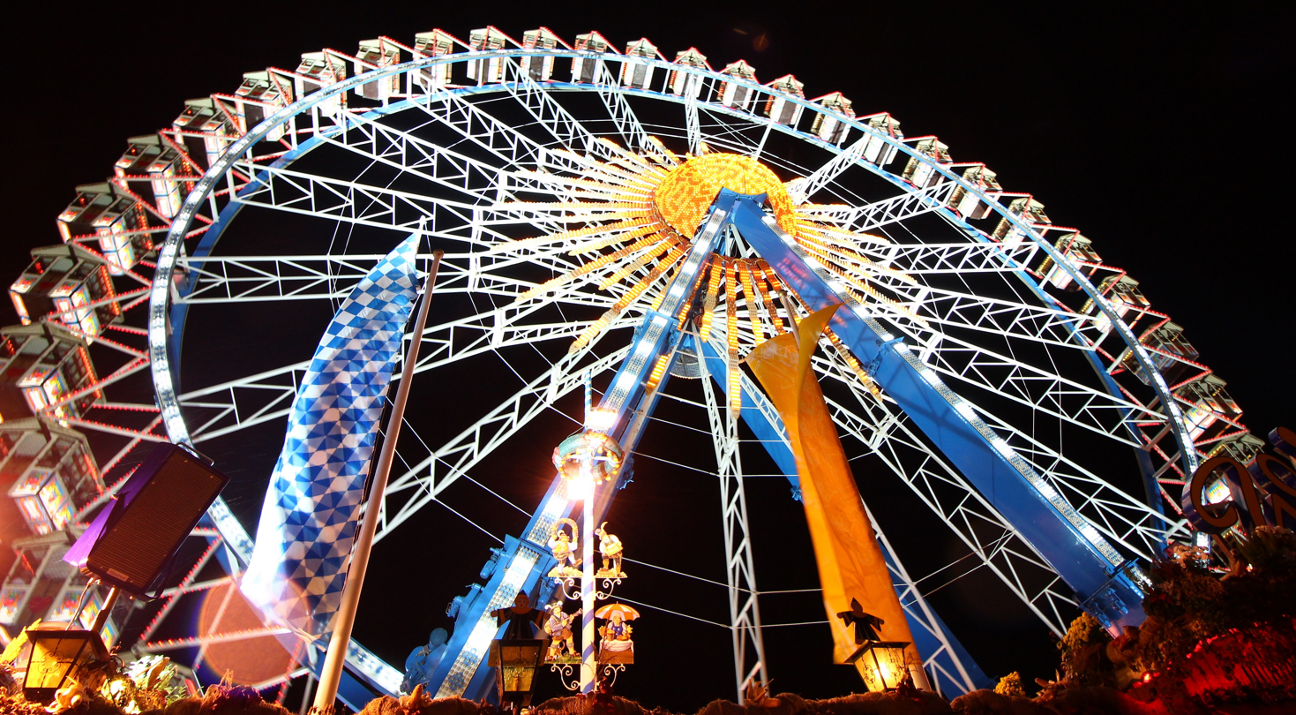
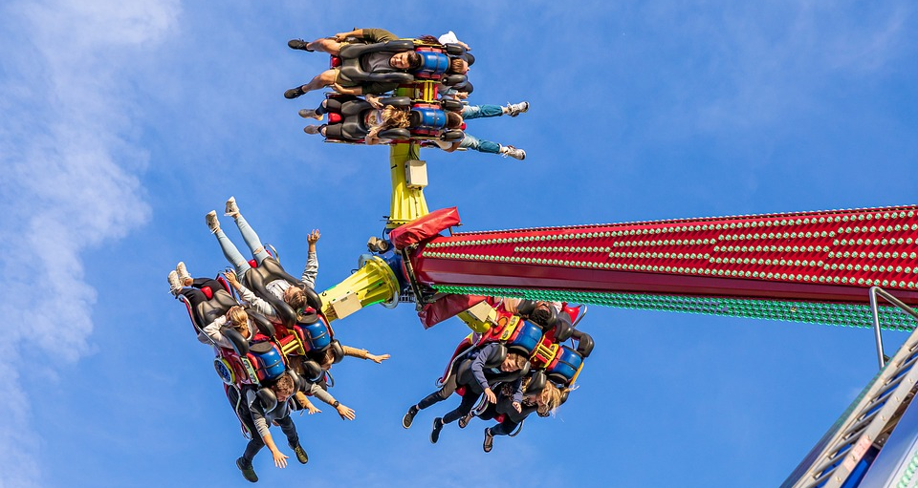
三、《规划》框架及主要内容
（一）总体要求
《规划》强调，高举中国特色社会主义伟大旗帜，坚持习近平新时代中国特色社会主义思想，全面贯彻中国共产党第二十次全国代表大会精神，弘扬中山人敢想敢闯、敢为人先的改革精神，走出一条文化引领、科技创新、可持续发展的游戏游艺产业路径。

Slide 9
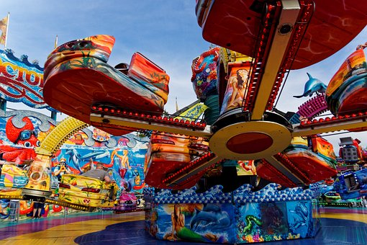
三、《规划》框架及主要内容
（一）总体要求
《规划》指出，未来中山市游戏游艺产业发展分三步走：
第一步：到2025年把中山游戏游艺产业建设成为具有比较优势的创新型产业。
第二步：到2030年游戏游艺产业整体实力走到全国前列，成为湾区枢纽和中国标杆。
第三步：到2035年成为游戏游艺产业的中国总部和国际中心。

Slide 10
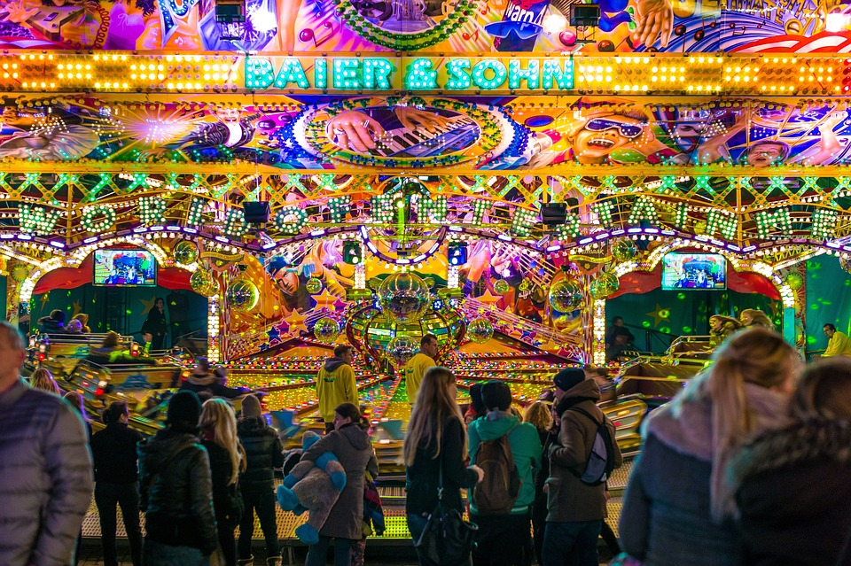
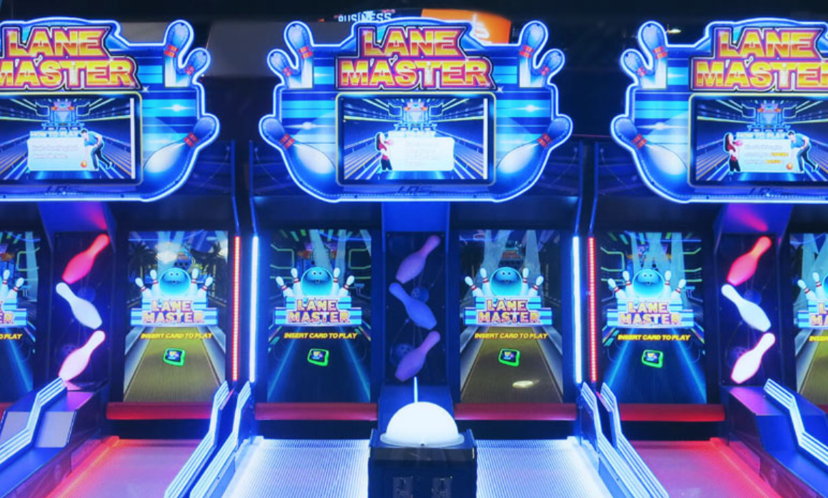
三、《规划》框架及主要内容
（一）总体要求
《规划》提出五个发展目标：
一是产品供给更加优质，消费市场更加繁荣；
二是市场主体更加活跃，高质量高效益更加突出；
三是产业规模更加壮大，产业结构优化更加明显；
四是产业布局更加合理，环湾向东发展更加高效；
五是营商环境更加优化，双循环新格局更加健全。

Slide 11
三、《规划》框架及主要内容
（二）空间布局
《规划》遵循功能集聚和产业融合的原则，以核心镇街为主体，依托城市重大创新平台，提出游戏游艺产业“一核一轴两带”总体空间布局。

Slide 12
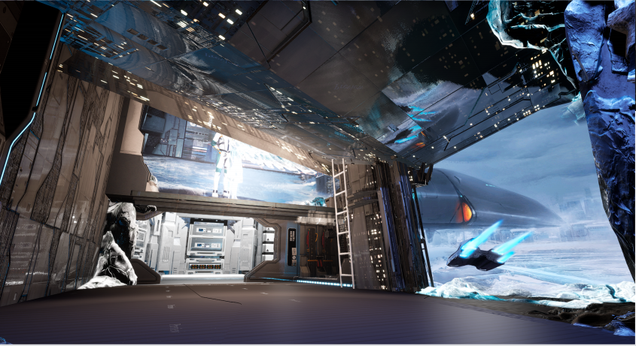
三、《规划》框架及主要内容
（二）空间布局
“一核”是指以港口镇游戏游艺高端制造业为核心，重点发展数字游乐、高端制造、会议展览、产品研发、创意设计等产业。强化港口镇游乐文化、展销氛围，选择沙港中路、兴港北路等重点街区，挖掘游乐文化，通过氛围包装、点位宣传，强化游乐基地的品牌形象。

Slide 13
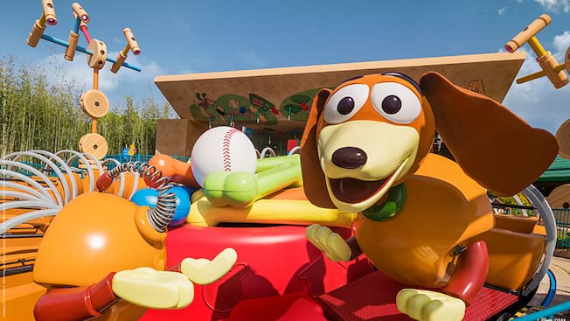
三、《规划》框架及主要内容
（二）空间布局
“一轴”就是以中心城区、火炬开发区、翠亨新区为主线，打造游戏游艺产业融合发展轴。把握“双区驱动”重大机遇，发挥深中通道优势，承接深圳在动漫产业、创意设计、文化信息服务等优势产业外溢资源，为游戏游艺产业赋能。

Slide 14
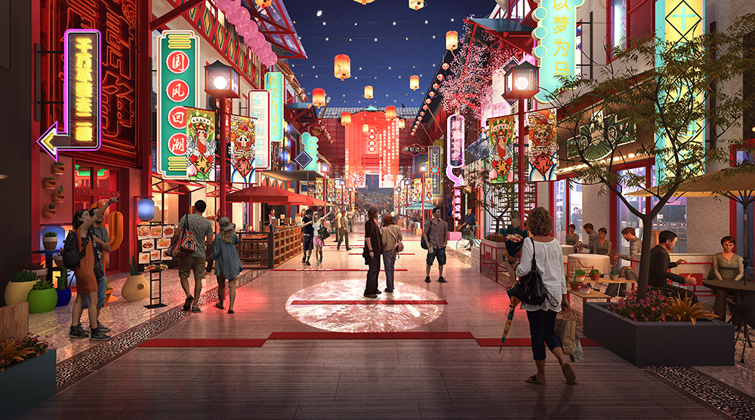
三、《规划》框架及主要内容
（二）空间布局
“两带”是指
环五桂山“香山古韵”游戏游艺产业创新赋能发展带，以孙中山故里旅游区、中山温泉旅游度假区为核心，串联五桂山旅游资源；
岐江河“岐水流芳”游戏游艺产业跨界融合发展带，串联岐江两岸历史文化资源，依托孙文西路历史文化街区、环铁城古建筑群、名人故居等历史文化资源，挖掘香山文化、粤商文化、华侨文化，结合现代生活、时尚元素，重塑“香山生活精神”。

Slide 15
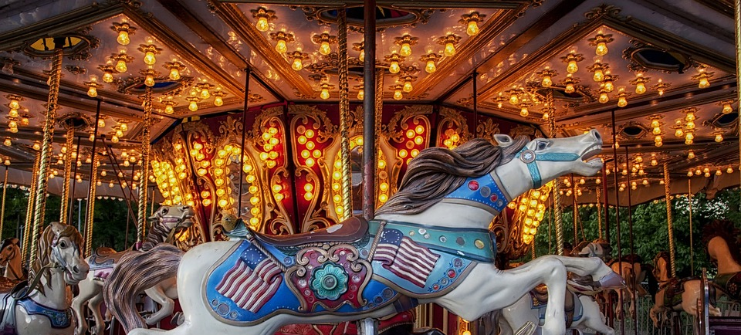
三、《规划》框架及主要内容
（三）主要举措
《规划》围绕发展目标，提出了2022-2035年期间要落实的4个专项工程，并结合产业未来发展趋势，以专栏形式从不同维度提出了11个方面的具体举措。
（一）围绕优化空间布局。一是优化产业功能区布局，二是推进产业示范区建设，三是加快产业服务平台建设，四是提升游戏游艺+旅游的融合发展水平。
（二）围绕创意服务业发展。不断推进设计赋能行动、咨询服务赋能行动、IP赋能行动。
（三）围绕游戏游艺制造业升级。不断提升研发水平、鼓励产品创新、优化发展模式、扩大中山游乐品牌影响力。
（四）围绕重点项目带动。提出打造元宇宙主题文旅度假区项目、中山影视城改造升级项目、国际知名IP乐园项目、文化兴城强中心示范项目。
（五）围绕壮大市场主体。不断做大做强龙头企业、加强梯度建设、开展“双招双引”。
（六）围绕产业供给优化升级。打造开发微乐园项目、城市嘉年华项目、亲子娱乐体验项目。

Slide 16
三、《规划》框架及主要内容
（三）主要举措
（七）围绕激发文化消费潜力。不断融合游戏游艺元素打造中山游乐休闲线路、展示游戏游艺活力培育夜间文旅消费集聚区、丰富游戏游艺产品供给开展文化旅游消费活动。
（八）围绕强化数智赋能。做好游戏游艺东承大文章、建立产业数据共享赋能机制、开展数字文旅产业项目培育计划。
（九）围绕打造要素体系。拓宽人才引进渠道，建立游戏游艺中小企业融资服务平台，积极发挥财政资金的撬动作用，探索建立中山市游戏游艺企业银行贷款风险补偿资金池。
（十）围绕区域合作。建立世界级游戏游艺产业集群，打造大湾区游戏游艺品牌展示体验博览园。
（十一）围绕提升发展层级。不断创新文化内容输出形式，推进游戏游艺赋能乡村振兴，联合游戏游艺企业践行绿色低碳发展理念。

Slide 17
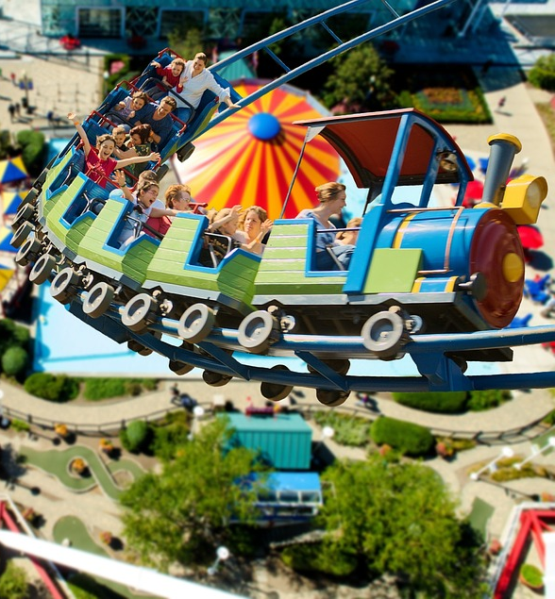
四、《规划》保障措施
为推动各项目标任务落实落地，《规划》要求，加强党的全面领导，健全组织领导体系，加大政策执行力度，强化产业要素保障，全面创新宣传推广策略，持续推进游戏游艺高质量发展。
一是要加强制度保障。加强产业政策指导，贯彻落实国家、省、市关于推进游戏游艺产业发展的相关政策法规，不断健全游戏游艺产业发展政策。
二是要强化要素保障。加强人才保障、用地保障、金融保障。
三是要创新品牌推广。占据高位、把握时机，全面营造中山游戏游艺的品牌形象，不断扩大中山游乐在海外市场的宣传力度。

